Slide 1
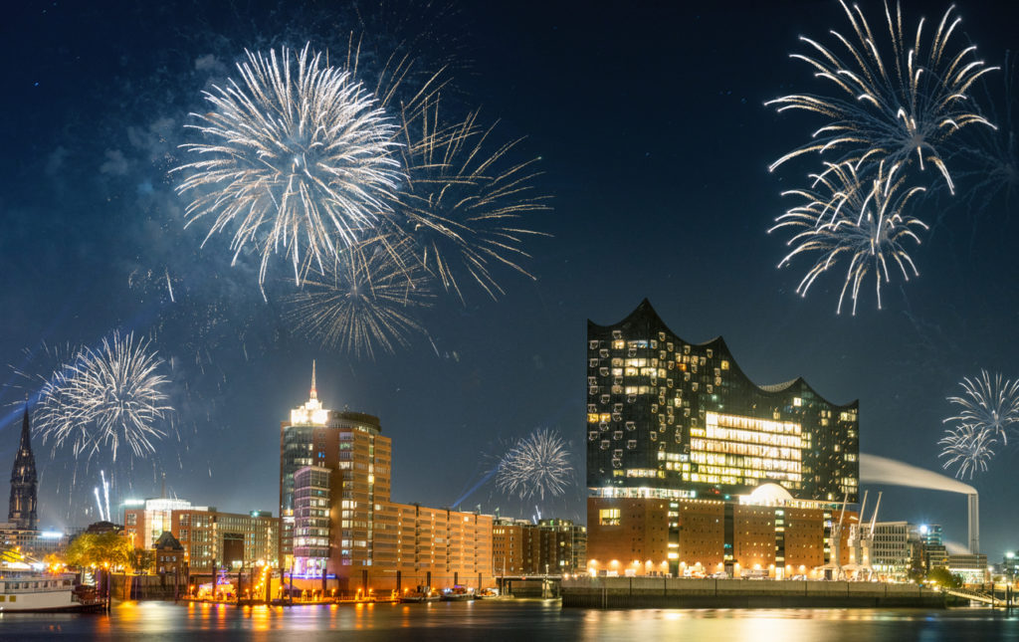
MONTAG
DIENSTAG
MITTWOCH
DONNERSTAG
18:00 Beginn Check-In
(Pfahlhaus)
19:00 Abendessen
20:00 Begrüßung
20:30 Tanz & Spiele
7:30 Frühstück (Herberge)
9:30 Chor / Freizeit (Pfahlhaus)
11:00 Ankündigungen
12:00 99 + 1 Aktivität
15:00 Freizeit
19:00 Gala- Dinner & Ball
23:00 Transit Feuerwerk
01:30 Neujahrsparty
7:30 Frühstück (Herberge)
9:30 Chor / Freizeit (Pfahlhaus)
11:00 Ankündigungen
12:00 Geistige Klassen I
13:00 Mittagessen
14:30 Geistige Klassen II
15:30 Freizeit
17:00 Abendessen
18:00 Transit
19:00 Partyboot
22:00 Afterboatparty
7:30 Frühstück (Herberge)
9:30 Chor / Freizeit (Pfahlhaus)
11:00 Ankündigungen
11:30 Zeugnisversammlung
13:00 Putzen
14:00 Mittagessen
15:00 Abreise

Slide 2
MONDAY
TUESDAY
WEDNESDAY
THURSDAY
18:00 Check-In (Stakecenter)
19:00 Dinner
20:00 Opening
20:30 Dance & Games
7:30 Breakfast (Herberge)
9:30 Choir / Free time (Stakecenter)
11:00 Announcements
12:00 99 + 1 Activity
15:00 Free time
19:00 Gala- Dinner & Ball
23:00 Transit Fireworks
01:30 New Years Party
7:30 Breakfast (Herberge)
9:30 Choir / Free time (Stakecenter)
11:00 Announcements
12:00 Classes I
13:00 Lunch
14:30 Classes II
15:30 Free Time
17:00 Dinner
18:00 Transit
19:00 Partyboat
22:00 Afterboatparty
7:30 Breakfast (Herberge)
9:30 Choir / Free time (Stakecenter)
11:00 Announcements
11:30 Testimony Meeting
13:00 Cleaning up
14:00 Lunch
15:00 Departure

